Slide 1
АРТИКУЛЯЦИОННАЯ ГИМНАСТИКА
для детей группы № 2
МБОУ «НШДС» г.Усинска

Slide 2
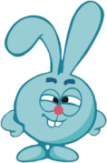
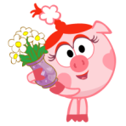
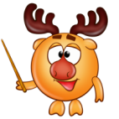
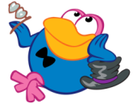
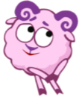
ПРАВИЛА
АРТИКУЛЯЦИОННОЙ ГИМНАСТИКИ
ежедневно заниматься артикуляционной гимнастикой 2 раза в день (утром и вечером) не более 5–7 минут
упражнения выполнять перед зеркалом: вы показываете ребенку движение, он повторяет его за вами
добиваться правильного выполнения упражнений
проводить не более 5 упражнений за одно занятие
проводить упражнения в игровой форме, применять счет для четкого выполнения артикуляционных упражнений

Slide 3
Упражнения для губ
Статические упражнения для языка
Динамические упражнения для языка
Упражнения для щёк
Упражнения на дыхание

Slide 4
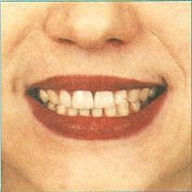
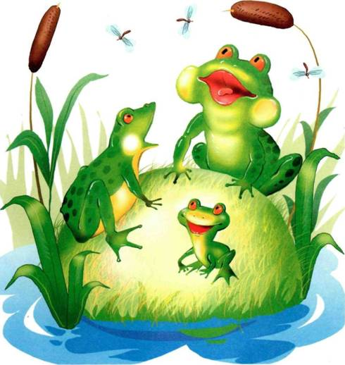
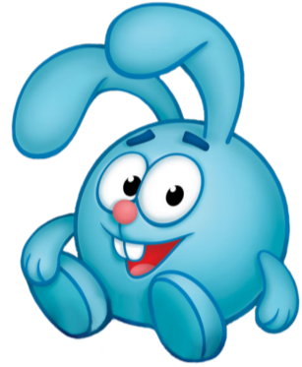
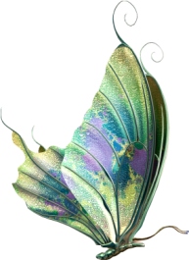
УЛЫБКА
1
Подражаем мы лягушкам:
Тянем губы прямо к ушкам.

Slide 5
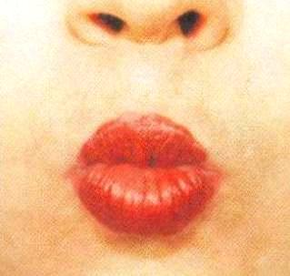
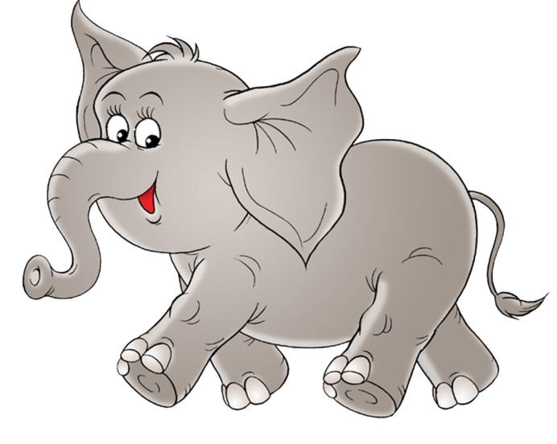
ТРУБОЧКА
2
Губы хоботом тяну, Подражаю я слону.

Slide 6
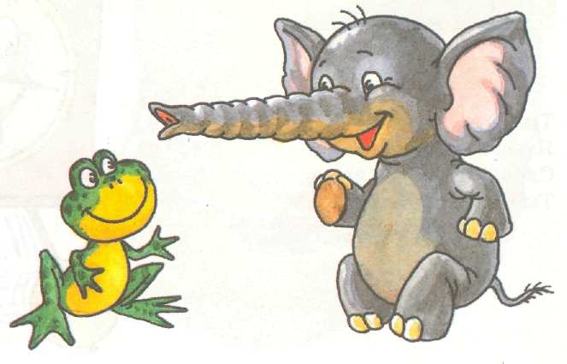
УЛЫБКА – ТРУБОЧКА
3

Slide 7
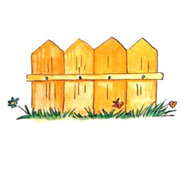
ЗАБОРЧИК
4
Зубы ровно мы смыкаем
И заборчик получаем.
А сейчас раздвинем губы,
Посчитаем наши зубы.

Slide 8
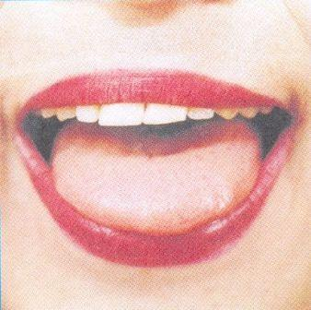
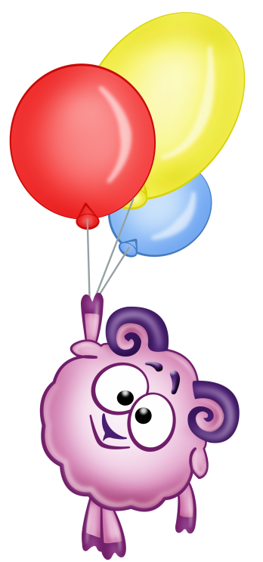
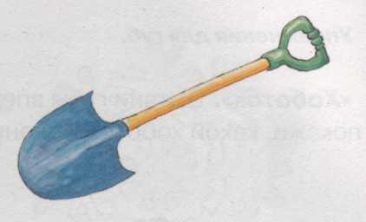
ЛОПАТКА
5
Язык широкий положи
И спокойно подержи.

Slide 9
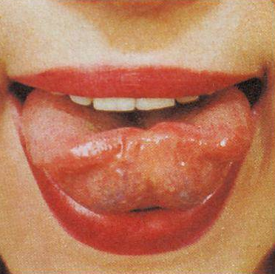
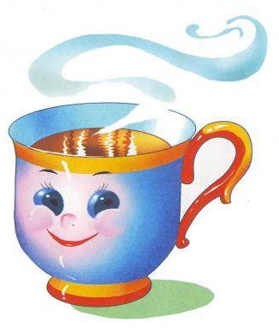
ЧАШЕЧКА
6
Язык широкий положи,
А края приподними.
Получилась чашка,
Кругленькая чашка.
Чашку в рот мы занесём,
Её края к зубам прижмём.

Slide 10
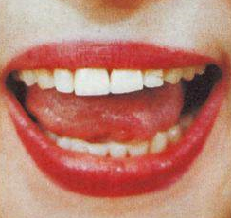
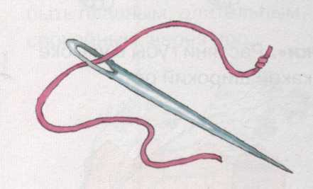
ИГОЛОЧКА
7
Язык иголочкой тяну.
Не подходи! Я уколю!

Slide 11
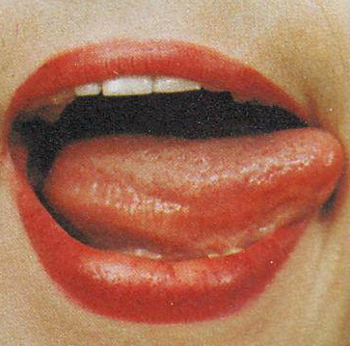
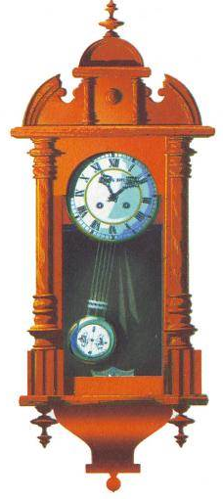
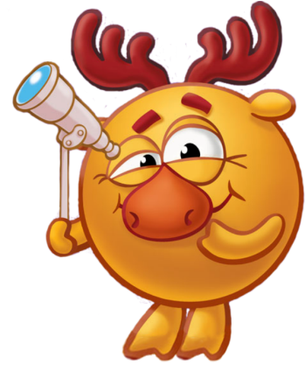
ИГОЛОЧКА
8
Язычок часы у нас.
Покажи, который час!

Slide 12
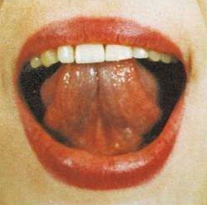
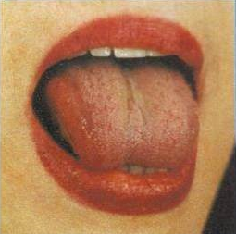
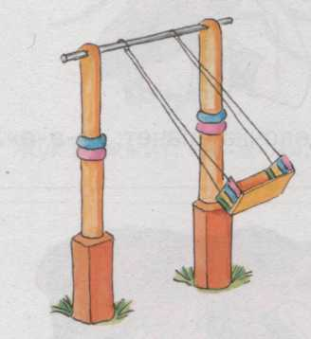
КАЧЕЛИ
9
Вверх качели, вниз качели,
Опустились, полетели.
Раз, два, раз, два!
Вот и кончилась игра.

Slide 13
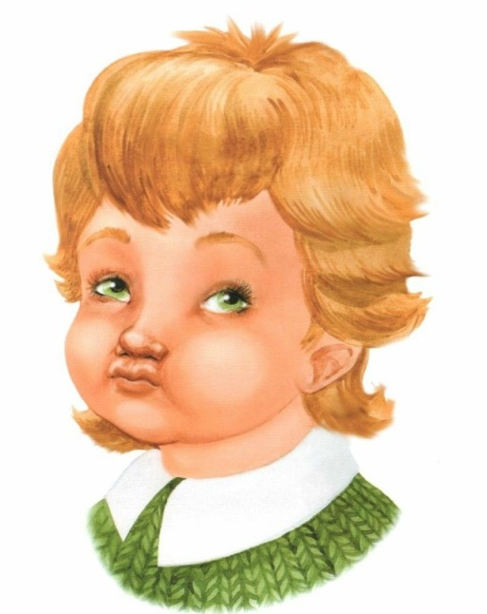
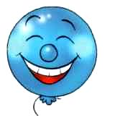
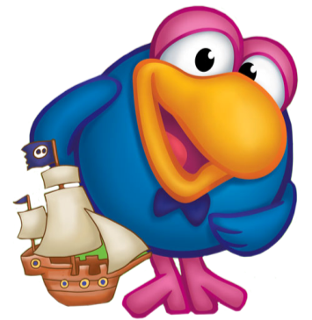
ШАРИК
10
В этом доме две стены. Это щёки нам видны. Могут стены в дом втянуться, А потом, как шар, раздуться.

Slide 14
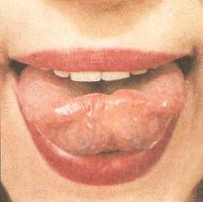
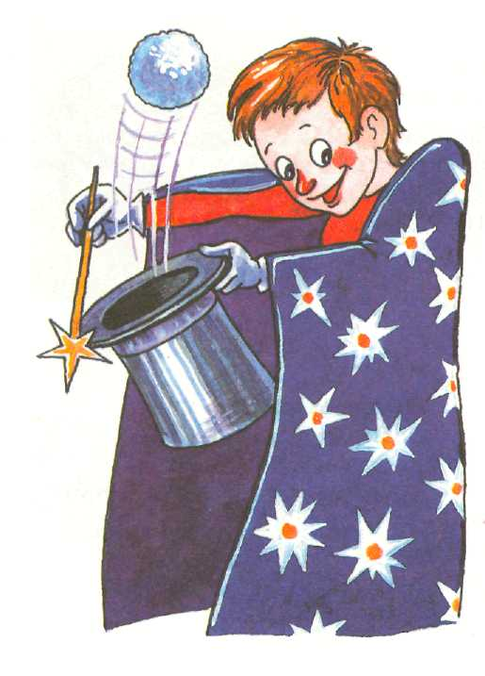
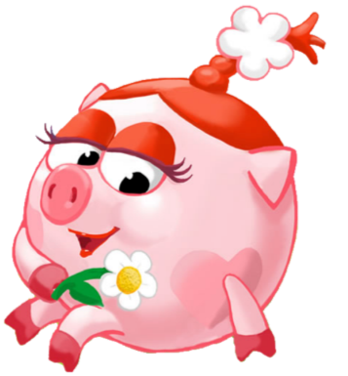
ФОКУС
11
Он сделал страшное лицо,
Потом платком накрыл яйцо...
Потом смахнул платок, оп-ле!
И вот цыпленок на столе!

Slide 15
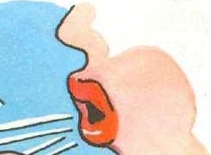
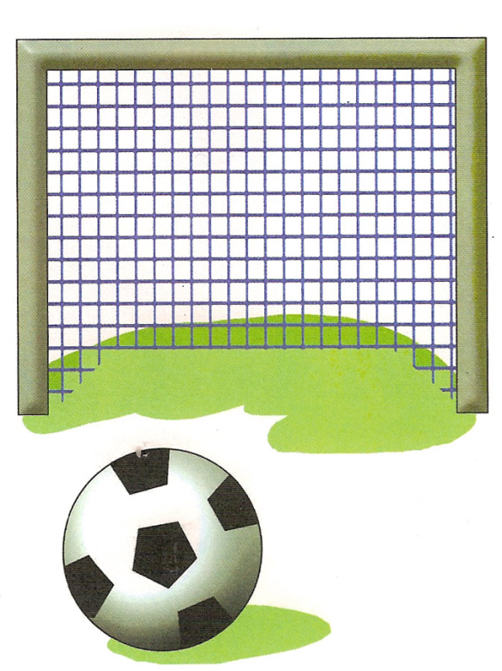
ФУТБОЛ
11
Мы в футбол с тобой играем, Мяч в ворота загоняем.
Дуй на ваточку сильней, Гол забей, ты поскорей!

Slide 16
МОЛОДЦЫ!
Подготовила:
Шевлякова И.Ю. учитель-логопед
МБДОУ «ЦРРДС» г.Усинска

